Slide 1










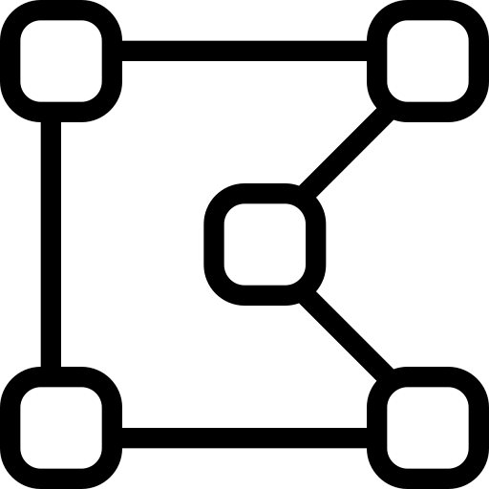









6
7
8
9
10
1
11
12
13
2
3
14
4
15
16
5
17
1 : Navigation
2 : Légende
3 : Mini map
4 : Vue tableau
5 : Filtres
6 : Add entity
7 : Fond de plan
8 : Sélection : Par pointé, cadre, polygone, rayon
9 : Mesure : Distance, Aire, Distance routière, coordonnées GPS
10 : Annotation
11 : Impression
12 : Aide
13 : Menu Actions :
- Requêteur
- Resectionneur
- Session
- Administration
- Quitter

